Slide 1


喷墨打印汇总
汇报人：冀永胜
日期：2022/9/29

Slide 2
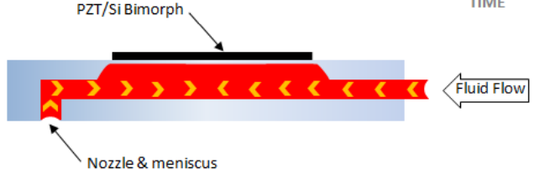
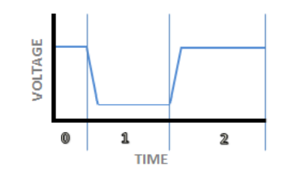
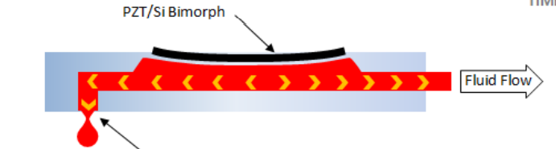
打印的基本原理
每一个部分包括了3个要素：duration, level and slew rate
Lever values：与腔室的体积直接相关，所施加电压越大那么腔室会被压得越严重
Slew rate: 斜率，决定了腔体变化的快慢
Duration：某个状态下持续多长的时间
0：开始的时候有一个偏置电压，腔体处在一种被挤压的状态
1：电压回到0，腔体的体积也回到它体积最大的时候，完成了两件事情，液体吸入腔室，拉回弯月面
2：喷射阶段，挤压腔体产生使液体有足够的动力挣脱束缚，电压回的0的状态，此时腔体处于被压缩状态
0+1+2的时间决定了出墨的速度
Notes:
粘附性
模块化，可扩展性

Slide 3
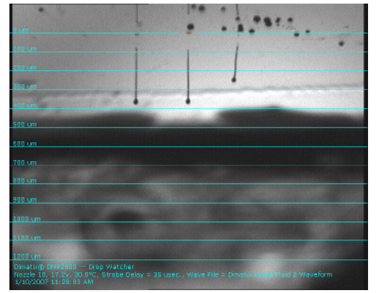
问题1：Misdirected Nozzles
Notes:
粘附性
模块化，可扩展性

Slide 4
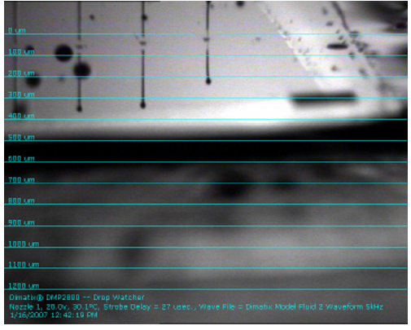
问题2：Non-Matched Velocities
Notes:
粘附性
模块化，可扩展性

Slide 5
对材料的要求
Ag particles：<50nm
Surface tension: 35-40dyn/cm
Viscosity: 10-18cP
Notes:
粘附性
模块化，可扩展性

Slide 6
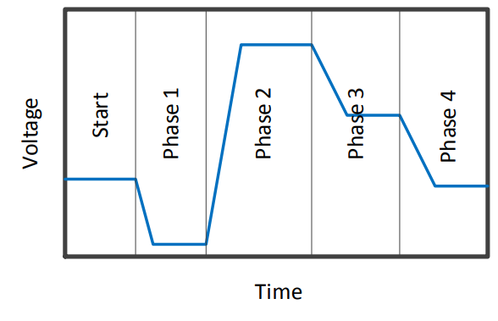
波形设置
start: 偏置电压使腔体受到挤压状态
phase1：电压降到0，腔体回到最大的体积，吸液和拉回弯月面
Phase2: 腔体收到挤压并且发射液滴
Phase3、phase4：回到偏压状态，和start对接
小结：compress倾向于要出墨，decompress倾向会把液体吸入腔室里面
Notes:
粘附性
模块化，可扩展性

Slide 7
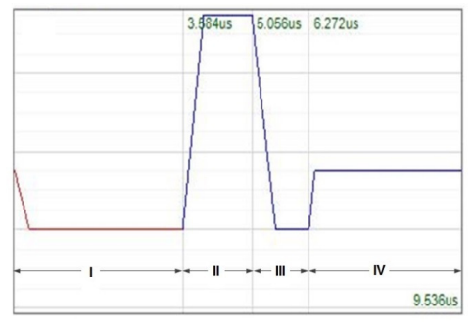
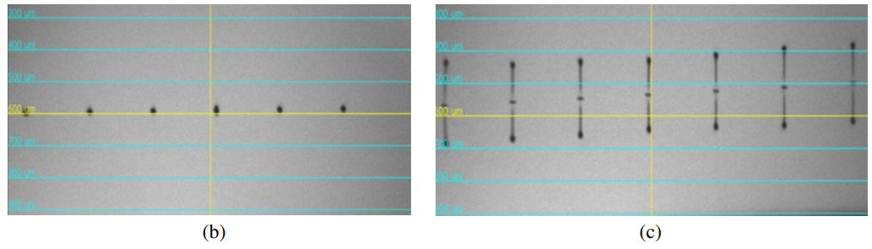
波形设置
粘度：10-18cP
I：墨水吸入腔室
II: 边缘电压触发液滴喷射
III：切断尾巴
IV：回到准备状态，防止气泡吸入
现象：墨滴在嘴那里闪动，提高电压墨水确实能飞出
25V
30V
Notes:
粘附性
模块化，可扩展性

Slide 8
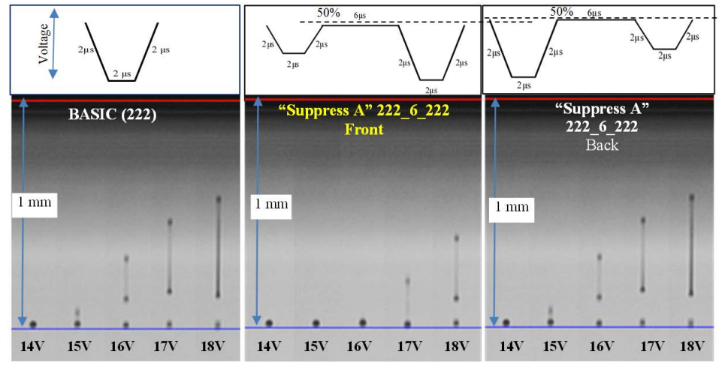
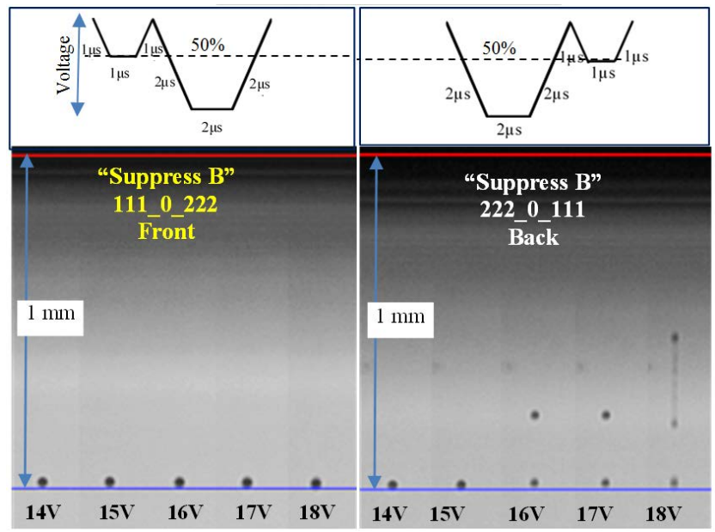
波形研究
Effect of Front and Back Suppressing Vibration on Actuation Waveform Design of DoD Inkjet Printer to Droplet Speed and Volume
Notes:
粘附性
模块化，可扩展性

Slide 9
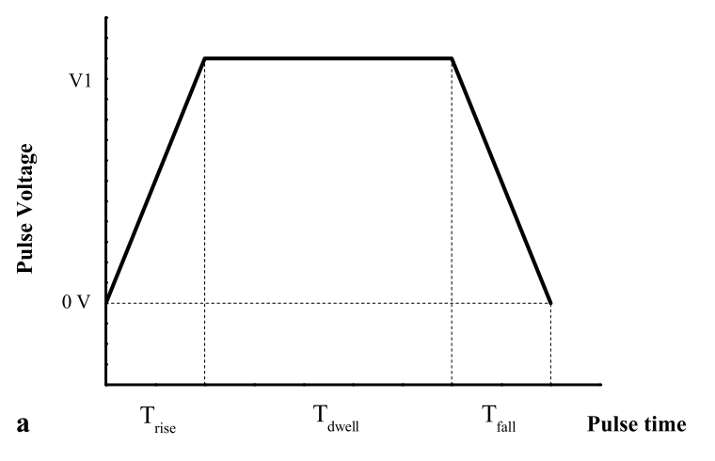
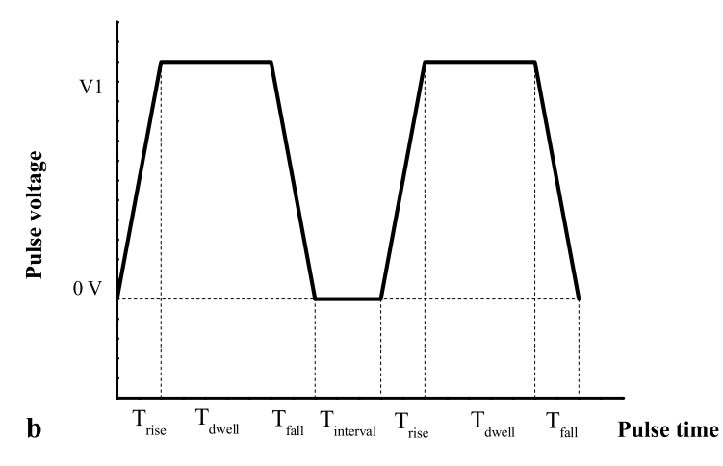
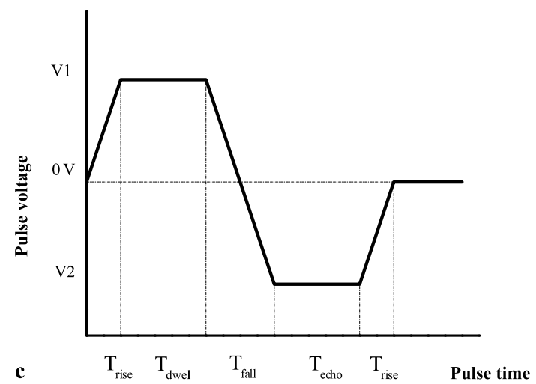
红墨水的研究
Tdewell可以放大压力，最大化喷射的速度
Notes:
粘附性
模块化，可扩展性

Slide 10
问题
带韧带的墨滴
卫星滴
咖啡环
声波的能量还没有消失
Notes:
粘附性
模块化，可扩展性

Slide 11
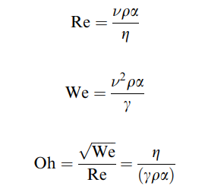
墨水的理论层面的研究
雷诺数Re、韦伯数We、奥内佐格数Oh（无量纲）、速度v、液滴直径α
密度ρ、粘度η、表面张力γ
Z的值在1~10之间适合形成液滴，过小难以喷射，过大则容易形成卫星滴
Z = 1/Oh
Notes:
粘附性
模块化，可扩展性

Slide 12
墨水的理论层面的研究
Surface energy is the amount of energy required to break intermolecular forces when creating a surface of a material. In the theory of solid state physics , atoms on the surface have more energy than atoms inside the material , so according to the principle of minimum energy , atoms will spontaneously tend to the inside of the material rather than the surface. Another definition of surface energy is the excess energy on the surface of a material relative to the interior of the material. Breaking a solid material into small pieces requires breaking the intermolecular forces within it , so it takes energy. If this decomposition process is reversible , then the energy required to break the material into small pieces is equal to the energy added to the surface of the small pieces of material. But in fact, only surfaces that have just formed in a vacuum conform to the above-mentioned conservation of energy . Because the newly formed surfaces are very unstable, they reduce the surface energy through the reorganization of surface atoms and their reactions with each other, or the adsorption of other molecules or atoms around them .
Notes:
粘附性
模块化，可扩展性

Slide 13
墨水的理论层面的研究
表面张力：使得表面获得最小表面能的倾向，是一种来自内部的力，不一定是垂直于表面，通常在表面的原子和分子比内部排列更为紧密。单位为N/m或者单位面积上的能量
为什么是聚合成为球形
Notes:
粘附性
模块化，可扩展性

Slide 14
红墨水的研究
Notes:
粘附性
模块化，可扩展性

Slide 15
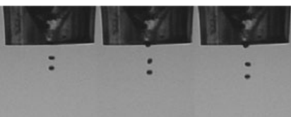
卫星滴
Notes:
粘附性
模块化，可扩展性

Slide 16
墨水的理论层面的研究
Notes:
粘附性
模块化，可扩展性

